Slide 1
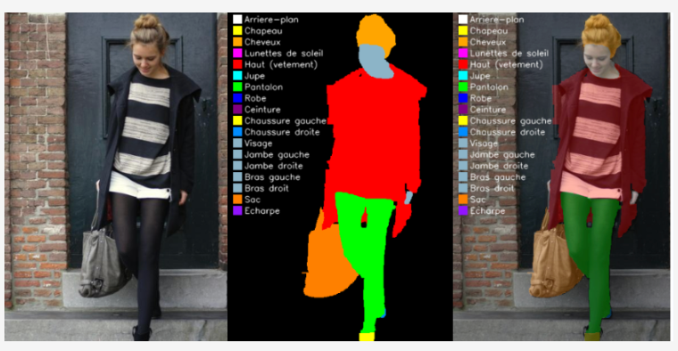
Fashion Trend Intelligence
TOSTIVINT Marin

Slide 2
Présentation du projet
Context :
Entreprise : ModeTrends, agence de conseil en marketing digital dans la mode, active dans 30+ pays depuis 15 ans.
Enjeu : Face à l’essor du marketing d’influence, les marques doivent anticiper les nouvelles tendances mode dès leur émergence sur les réseaux sociaux.
Projet : Développement d’un système d’analyse automatisée des tendances vestimentaires, basé sur l’IA. Objectif : fournir aux marques des insights mode en temps réel.

Slide 3
Objectifs
Segmentation vestimentaire
→ Identifier chaque pièce de vêtement dans une image.
Analyse stylistique
→ Classifier les vêtements par type, couleur, matière, style.
Agrégation de tendances
→ Repérer les tendances émergentes sur un grand volume de publications.

Slide 4
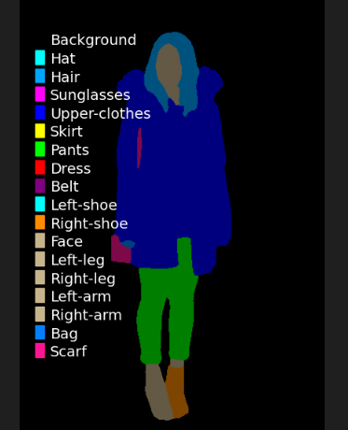
Fonctionnement de Segformer
SegFormer B2 - Clothes est un modèle de segmentation d'image basé sur des Transformers, entraîné spécifiquement pour reconnaître les vêtements portés sur des photos. Il permet d’identifier jusqu’à 18 types de pièces vestimentaires (comme t-shirts, pantalons, robes, chaussures, sacs…) à partir d’une image,

Slide 5
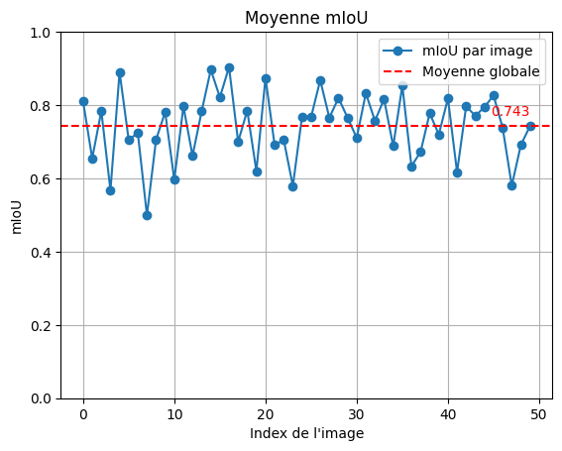
Performances du modèle sur les 50 images

Slide 6
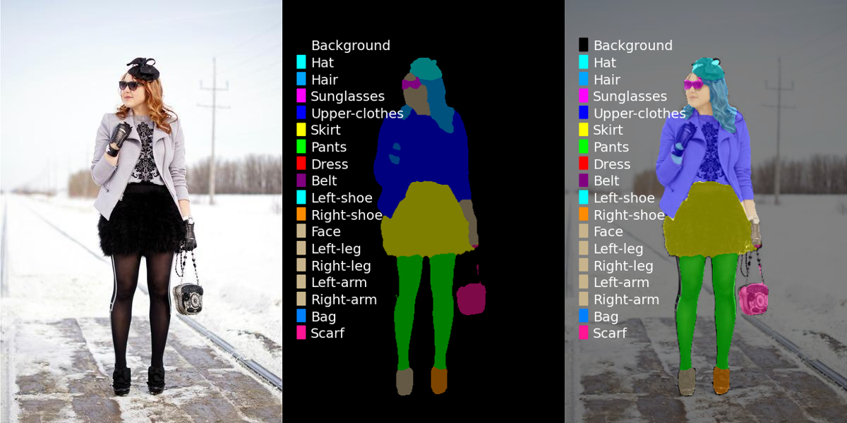

Slide 7
Proposition d’une méthode de validation du modèle
Intersection over Union (IoU) est une métrique essentielle pour évaluer la qualité d'une segmentation : elle mesure le rapport entre la zone commune entre la prédiction et la vérité terrain

Slide 9
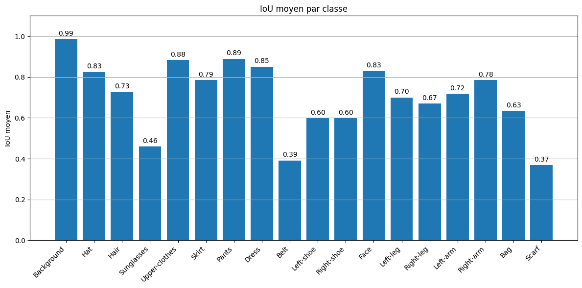

Slide 10
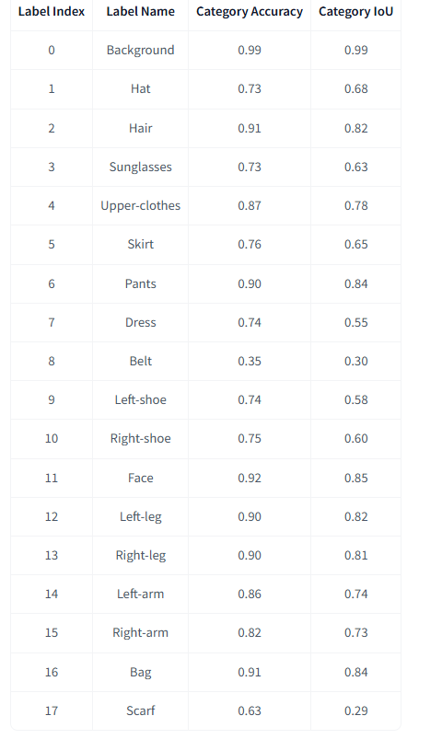

Slide 11
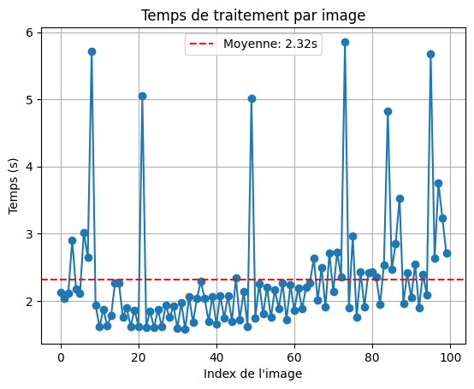
Le coût pour 500 000 images sur 30 jours
500000 images×2,23 secondes = 1115000 s
1115000 / 3600 = 309 heures
309 heures * $0.033/hour = 10,19 $
309 heures / 30 = 10,3 heures par jour

Slide 12
Analyse de la conformité réglementaire (slide optionnelle)
Anonymiser les données
Stocker les données dans l’Union européenne (conformément au RGPD)
Supprimer les métadonnées des images (EXIF, localisation, etc.)
Flouter les visages présents sur les photos

Slide 13
Les défis techniques rencontrés
Comprendre le masque en niveaux de gris pour comparer les classes avec l'IoU.

Slide 14
Vos idées pour améliorer le système
Compresser les images avant envoi à l’API
Flouter automatiquement les visages
Mettre en cache les résultats des images déjà traitées

Slide 15
Les applications potentielles pour les clients de ModeTrend
Identifier les tendances mode sur les réseaux sociaux (comme Instagram) afin de pouvoir appliquer des stratégies marketing ciblées.

